Slide 1







新竹市˙教育整體計畫
新竹市政府教育處
HSINCHU CITY GOVERNMENT Department of Education
前置規劃會議
日 期｜111年4月01日
報告人｜張蔚雯課程督學

Slide 2
簡報大綱
新竹市城市教育願景
學校課程計畫的重要性
課程計畫備查方案說明
上傳方式與填報說明
1
2
3
4

Slide 3
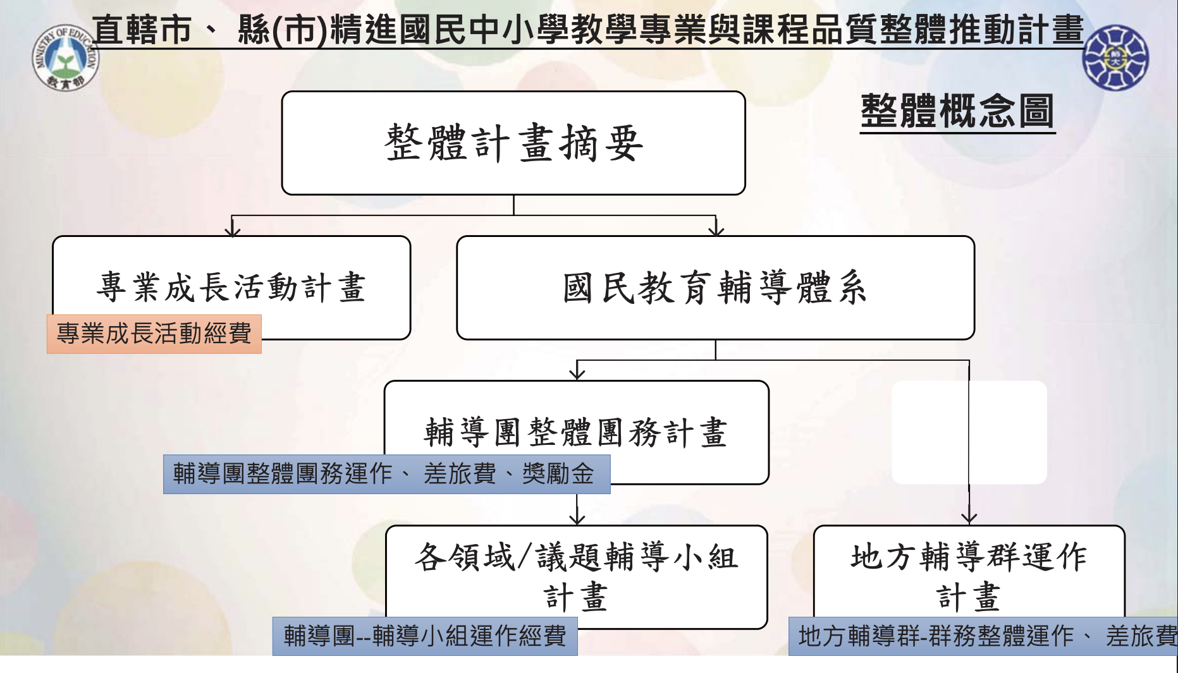

Slide 4
請問你認為的新竹市城市特色？
請問新竹市的學生特色？
所以我們的教育願景為何？

Slide 5



























新竹市政府教育處
新竹市教育願景
HSINCHU CITY GOVERNMENT Department of Education
打造師生知識遊樂地
課程美學
科技活用
均衡優質
世界接軌
專業 , 多元
素養 , 精緻

Slide 6
中
科技活用
生活素養
美學扎根
課程地圖
均衡優質
學生圖像
國際接軌

Slide 7
新竹市政府教育處
HSINCHU CITY GOVERNMENT Department of Education
課程美學：課程與計畫的系統整合
計畫整合
科室整合
活化教學、深耕閱讀
媒體素養基地、學習扶助
國小、國中、高中
行政系統：相互理解
課程連貫：專題探究
上下游整合
鼓勵創新：校本課程
前導學校、中堅學校
活化教學、基地學校
跨域整合
專業 , 多元
區域整合
在地出發、目標導向
創造平台、鼓勵對話
素養 , 精緻

Slide 8



新竹市政府教育處
HSINCHU CITY GOVERNMENT Department of Education
科技活用
課程創發
校本課程、專題探究
數位學習
概念構圖測驗、互動推理能力測驗
想像力測驗、Quizizz、A1A2研習
ipad工具培訓
數位工具
專業 , 多元
數位課程
跨域協同、跨域專題探究
素養 , 精緻
Notes:
108課綱希望學生能活用知識在教學或評量上，強調要與生活情境做連結，解決生活情境中所面臨的問題。傳統的紙筆測驗以文字為基礎，試題內容與生活情境的相似程度較低，也無法評量到諸如規劃執行、創新應變…等核心素養。因此，在素養評量上，紙筆測驗已漸漸不敷需求，應加入更多適合評量素養的評量工具。拜電腦科技的進步，作答的方式與試題素材能有明顯的改變，例如，能利用滑鼠拖曳、圖形圈選，電腦繪圖等作答方式來作答，也能利用多媒體技術來仿照真實的生活情境，藉由資訊科技的輔助，在試題上向學生展示更真實情境中所面臨的問題，在作答上讓學生以接近在生活情境上所展現的能力來回答問題，這樣才能評量到真實的核心素養。

Slide 9


新竹市政府教育處
HSINCHU CITY GOVERNMENT Department of Education
均衡優質
國中
國中教育會考 | 減C增Ａ
重點學校、上下游整合、ＫＩＤＭＡＰ
學扶
中小學習扶助 | 扶助弱勢
國小
國小學力檢測 | 基礎打底
衛星學校、調整策略
Notes:
行政策略調整、教學正常化訪視、輔導團進行知識節點分析改進教學策略、數位學習工具（均一、英才網）、降低備課難度

Slide 10


新竹市政府教育處
計畫主軸
HSINCHU CITY GOVERNMENT Department of Education
D
課程美學
科技活用
均衡優質
世界接軌
造咖計畫-課程/社群
領導人培育計畫
精進計畫核心工作小組
專題探究課程工作坊
學校玩很大：素養導向課程發表
非專授課教師增能
課程計畫備查工作實施計畫
教學正常化視導
推動學校課程評鑑
校本課程發展計畫
活化課程與教學計畫
媒體素養教育基地
探究與實作增能工作坊
生活課程初任教師增能
生活課程行動研究工作坊
輔導團員甄選實施計畫
教務人員專業成長研習計畫
和ＡＩ做朋友
ＡＩ校本課程實踐發表
素養導向-數位評量
輔導團團員增能計畫
校長與教師資訊知能
品德教育融入課程與教學
生命教育融入課程與教學
交通安全教育融入課程與教學
美感深耕計畫
戶外探索教育
國中會考學力品質分析運用
國小學力檢測品質分析運用
教師專業社群發表轉型-在地推廣
標準本位學習成就評量
學習扶助教師教學輔導計畫
數學素養導向評量工作坊
國中學生數學能力競賽
校長、教師專業學習社群
促進家長參與學校推動新課綱
教學卓越扶育計畫教師方案
初任教師/薪傳
教學專業回饋能力-TDO公開授課
教師專業發展實踐-三階認證增能
深耕學生閱讀素養計畫
本土教師師資培育
推動雙語教育師資培育
本土教育支持網絡計畫
世界母語日
科技整合推動計畫
國際教育交流
華德福教師培育
教育資訊電子報
課程領導
跨域整合
實踐素養
精進專業
提升素養
深耕共好
學生展能
適性揚才
Notes:
學校創新學生創業地方創生

Slide 11
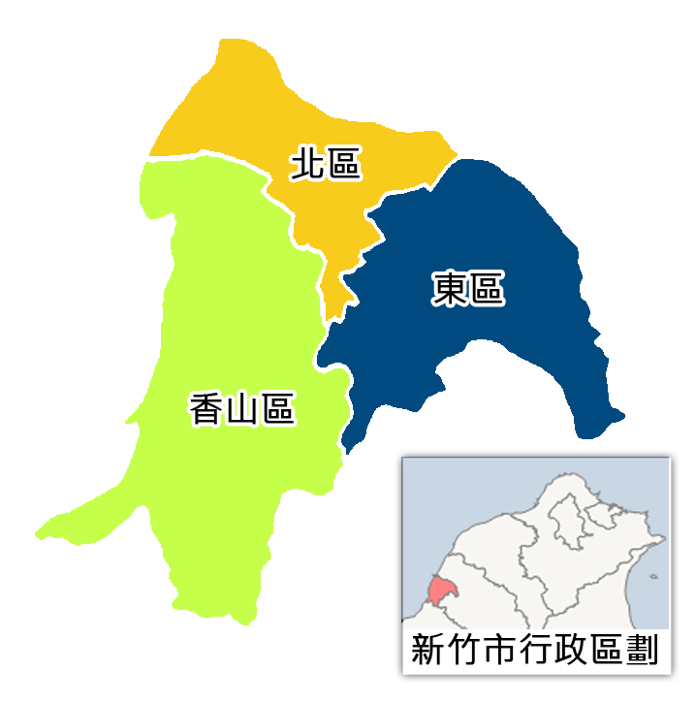
新竹市教育現況分析
獨特DNA
三高一低：學歷高、所得高、出生率高
全國最年輕城市
校園建設
投入50億進行新校園運動，新建2所學校、重建34棟校舍，2.4億改善17處通學步道
產業發展
區域發展
人口分佈
學校發展

Slide 12



學校需求評估
學生圖像
學校課程發展
教師教學與評量

Slide 13



新竹市政府教育處
專業成長計畫
HSINCHU CITY GOVERNMENT Department of Education
專業 , 多元
課程孵育
課程發展
課程實踐
Notes:
學校創新學生創業地方創生

Slide 14
新竹市政府教育處
HSINCHU CITY GOVERNMENT Department of Education
教師專業社群
課程孵育
課程發展
課程實踐
專業自主學習社群
專題實踐學習社群
課程研創學習社群
Notes:
學校創新學生創業地方創生

Slide 15
111學年度國中小課程計畫備查說明
111學年度新竹市國教輔導團
此單元說明適用108課綱版，97課綱請參閱另一份檔案
製作｜新竹市國教輔導團

Slide 16




目錄
CONTENTS
1
2
3
4
課程計畫
備查實施
課程計畫
作業期程
課程計畫
表件說明
課程計畫
上傳方式

Slide 17

1
課程計畫備查實施
課程計畫備查實施計畫說明

Slide 18

計畫依據
教育部十二年國民基本教育課程綱要及國民中小學九年一貫課程綱要實施要點
教育部國民中學及國民小學課程計畫備查作業參考原則
新竹市111學年度精進國民中小學教師教學專業與課程品質整體推動計畫

Slide 19



計畫目標
規劃學校
校本課程計畫
落實課程綱要之規定與內涵，推動課程改革及發展學校特色，規劃符合學校願景之學校課程計畫。
落實課程計畫審查工作
落實學校課程計畫審查工作，提升教師專業知能與課程設計能力，協助各校確保課程實施效果。
建立學校課程評鑑機制
建立並實施學校課程評鑑機制，確保學校課程永續發展及持續改進、教學創新及學生學習成效。

Slide 20





實施方式
課發會審議通過
各校依規組成課程發展委員會，審議學校課程計畫通過後，呈報市府教育處備查。
市府公告備查
各校通過備查後，應於開學第一週內將課程計畫及市府通過備查公文函，公告於學校網頁。
各校規畫課程
各校應依據新課綱/九貫課綱相關規定，及本市重要教育政策等，規劃課程計畫，以落實學校本位課程發展。
專家委員審閱
市府邀請專家委員審閱各校委員會議，進行初審、複審，協助學校完成課程計畫備查程序。
學校落實執行
各校落實課程計畫執行及評鑑制度。如有修正時，須經課發會通過，於第二學期開學二週前，報請本府修正備查。

Slide 21

2
課程計畫作業期程
課程計畫備查實施計畫說明

Slide 22
重要作業期程提醒
學習節數一覽表線上填報
上傳課程計畫初版
111.05.20(五)完成學習節數一覽表審查，並至輔導團網站線上填寫節數調查表
111.07.15(五)前，完成111學年課程計畫，掛載至「課程計畫作業區」備查平台
學校課發會審議
學習節數審查結果
5月中旬各校召開課程發展委員會，完成各校111學年度整體課程架構及規劃
111.06.06(一)通知各校節數審查結果及修正

Slide 23
重要作業期程提醒
修正計畫＆複審
上傳課程計畫+核定函
111.08.05(五) 函知各校初審備查結果，111.08.12(五) 前，各校依建議完成修正上傳
111.8.30(二)開學，請各校於開學後一週內完成課程計畫及核定函上傳學校網頁
審查委員初審
函文完成同意備查
111.07.18~111.07.30：審查委員進行初審審閱
111.08.26(五)前，教育處函文同意各校備查

Slide 24

3
課程計畫表件說明
課程計畫備查實施計畫說明

Slide 25
111課程計畫內涵
校訂課程
各年級彈性學習課程計畫
學校課程總體架構
學校現況與背景分析
學校課程願景
課程總體架構
課程評鑑規劃
各年級彈性學習節數、單元/主題名稱與教學重點、教學進度、評量方式
選用教科書或自編教材一覽表
部定課程
各領域/科目課程計畫
其他佐證資料
學校課發員會組織要點與課程計畫審閱會議紀錄
全校學生每日作息時間表
學校年度重大活動行事曆
校長及教師公開授課實施計畫
各單元/主題名稱與教學重點、教學進度、評量方式、融入之議題內容重點
選用教科書或自編教材一覽表

Slide 26

此單元說明適用108課綱版，97課綱請回到上一單元
108課綱學校課程計畫說明
108
適用：國小一～四年級、國中七-九年級

Slide 27
新竹市111學年度國中小課程計畫備查項目資料(108課綱)
壹、學校課程整體架構
  一、學校基本資料﹙表1﹚
  二、學校背景分析﹙表2﹚
  三、學校教育願景及課程目標(學校可自訂格式，能完整呈現審閱原則即可)
  四、總體課程架構與規劃表（國小表3-1、國中表3-2）
  五、法定教育議題融入課程規劃實施情形（表4）
  六、學校課程計畫評鑑結果分析表（表5）
  七、校訂課程課程評鑑規劃檢核表﹙表6﹚
貳、部定課程：各學習領域課程計畫
  九、教學進度總表﹙國小表7-1、國中表7-2﹚
  十、各學習領域課程計畫(表8)
  十一、教科書選用或自編一覽表﹙國小表9-1、國中表9-2﹚
  十二、協同教學課程計畫(表10 若無則免附)
參、校訂課程：各彈性學習課程計畫
  十三、彈性學習課程計畫(表11-1)-適用統整性主題/專題/議題探究或其他類課程類型
  十四、彈性學習課程計畫(表11-2)-適用社團或技藝課程類型
肆、其他佐證資料
  十五、學校課程計畫通過課程發展委員會會議記錄(含審核之日期、簽到單)
  十六、學校課程計畫審查檢核表(表12)
  十七、同一學習階段使用不同版本銜接計畫(若無則免附)
  十八、校長及教師公開授課計畫
封面+目錄：請學校務必加入目錄及標註頁碼。

Slide 28



111課程計畫重點
彈性課程計畫
彈性課程計畫能呼應
學校背景因素、符合學校願景、教師及學生特質及特色發展，且能提升學生學習興趣並鼓勵適性發展，落實學校本位及特色課程。
課程執行狀況
透過學校課程計畫實踐，促進各校十二年國教課程與九年一貫課程順利推展，提升教師專業知能與課程設計能力，協助各校確保課程實施效果，全面提昇國民教育品質。
課程評鑑機制
建立並實施學校課程評鑑機制，確保學校課程永續發展及持續改進、教學創新及學生學習成效。

Slide 29
壹、學校課程整體架構(表1~表7)
  一、學校基本資料﹙表1﹚
  二、學校背景分析﹙表2﹚
  三、學校教育願景及課程目標(學校可自訂格式，能完整呈現審閱原則即可)
  四、總體課程架構與規劃表（國小表3-1、國中表3-2）
  五、法定教育議題融入課程規劃實施情形（表4）
  六、學校課程計畫評鑑結果分析表（表5）
  七、校訂課程課程評鑑規劃檢核表﹙表6﹚

Slide 30
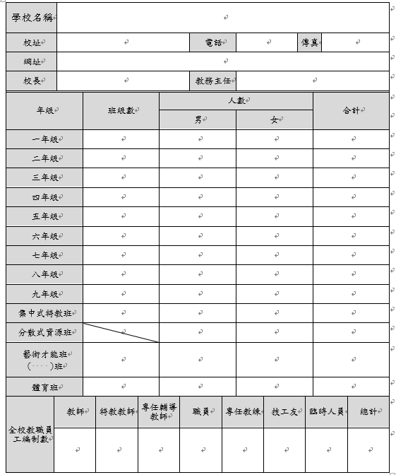
壹、學校課程整體架構
  一、學校基本資料﹙表1﹚
本表格請依照市府格式，確實填寫學校基本資料、班級數、學生數、教職員工編制人數
建議填寫：教務人員
108/97課綱統一格式

Slide 31
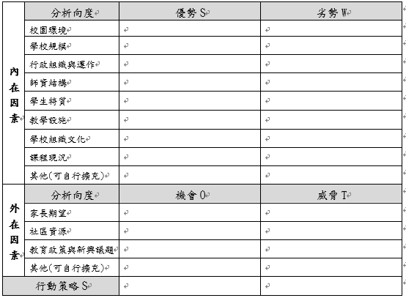
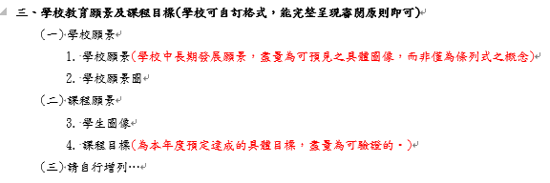
壹、學校課程整體架構
  二、學校背景分析﹙表2﹚
  三、學校教育願景及課程目標
表2請依照市府格式為主，可自行擴充「其他」欄位
學校教育願景及課程目標可依學校自訂格式
建議填寫：課發會討論分析後，教務人員協助彙整
108/97課綱統一格式！

Slide 32
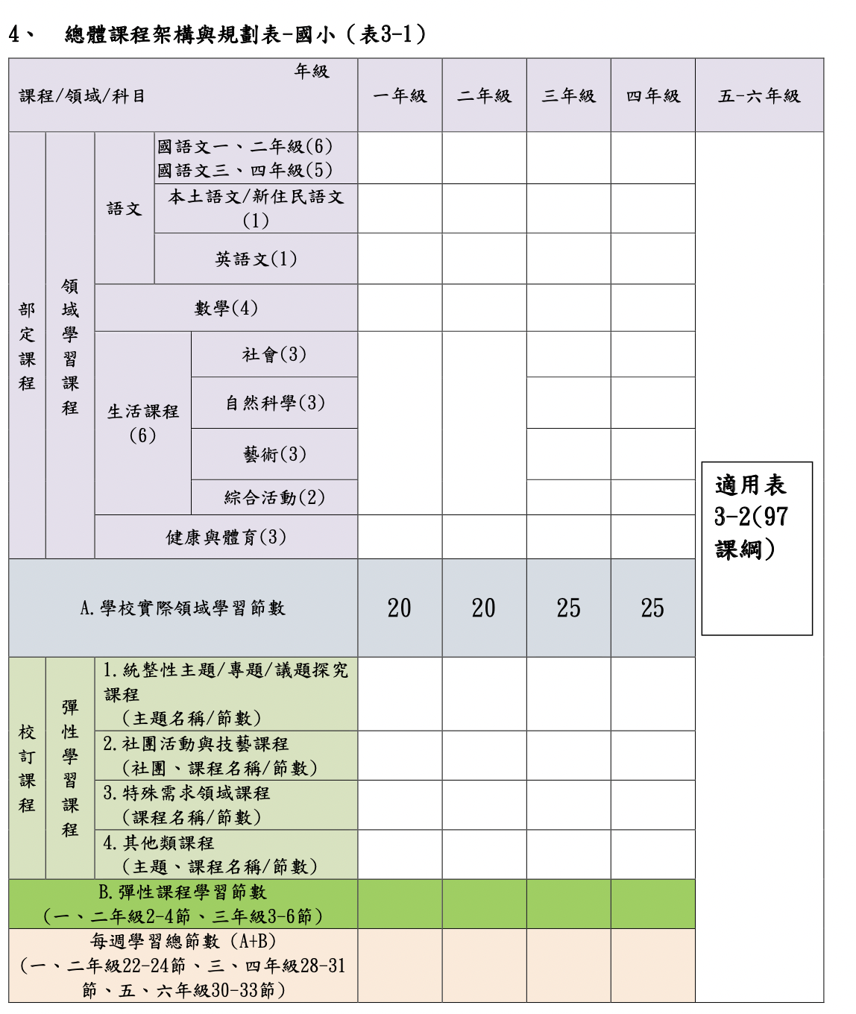
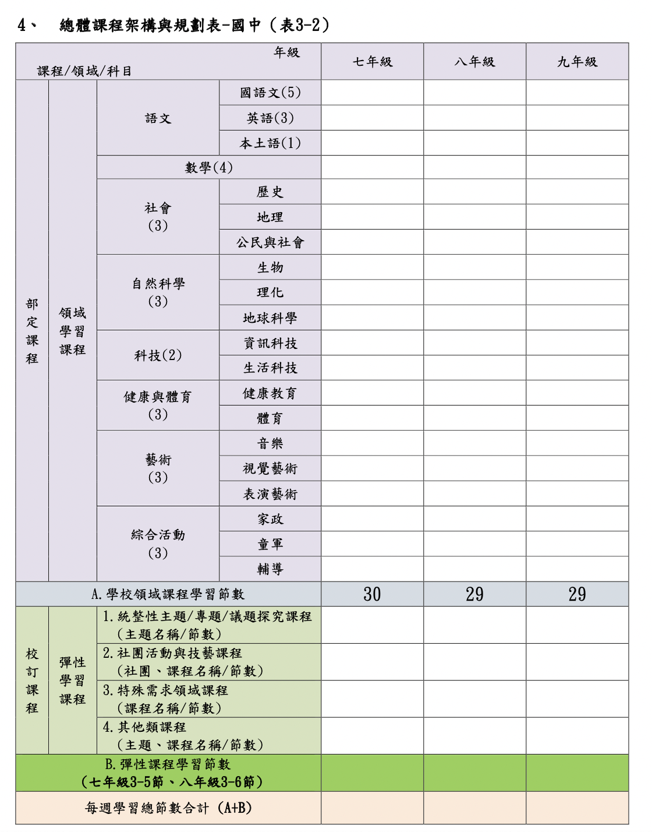
壹、學校課程整體架構
  四、總體課程架構與規劃表（國小表3-1、國中表3-2）
各領域/科目課程名稱、學習節數，彈性教學節數均需符合課程綱要規範
建議填寫：教務人員彙整
記得5/20要先上網填報學習節數喔！

Slide 33
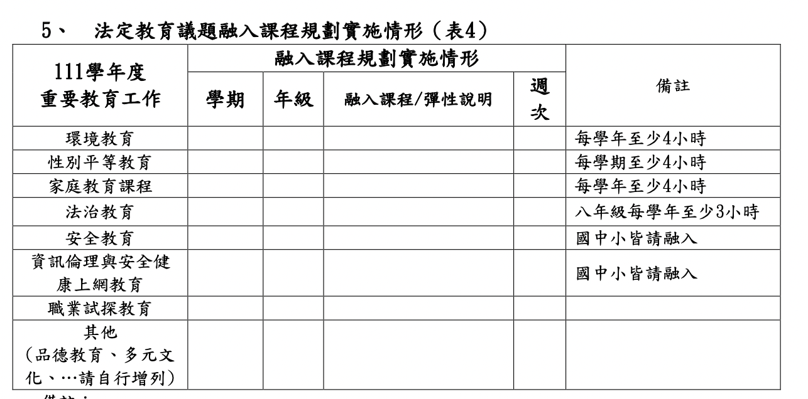
壹、學校課程整體架構
  五、法定教育議題融入課程規劃實施情形（表4）
法定辦理
鼓勵辦理
建議填寫：教務人員彙整
注意每項議題規範時數不同！

Slide 34
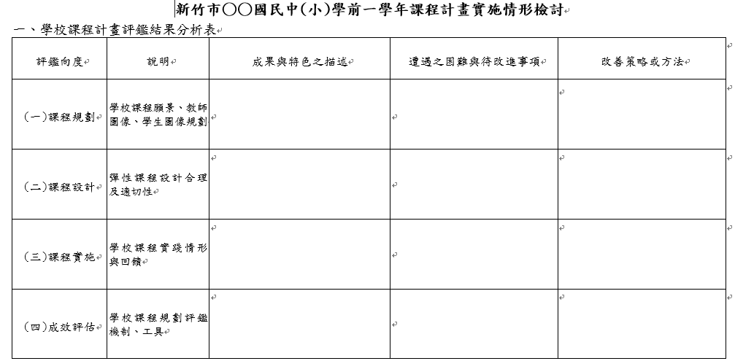
壹、學校課程整體架構
NEW
  六、學校課程計畫評鑑結果分析（表5）
學校110學年度課程實施情形成果及檢討改善，可以是質性說明或量化呈現
可參考市府提供之課程評鑑計畫示例及相關工具
建議填寫：課發會討論+教務人員彙整

Slide 35
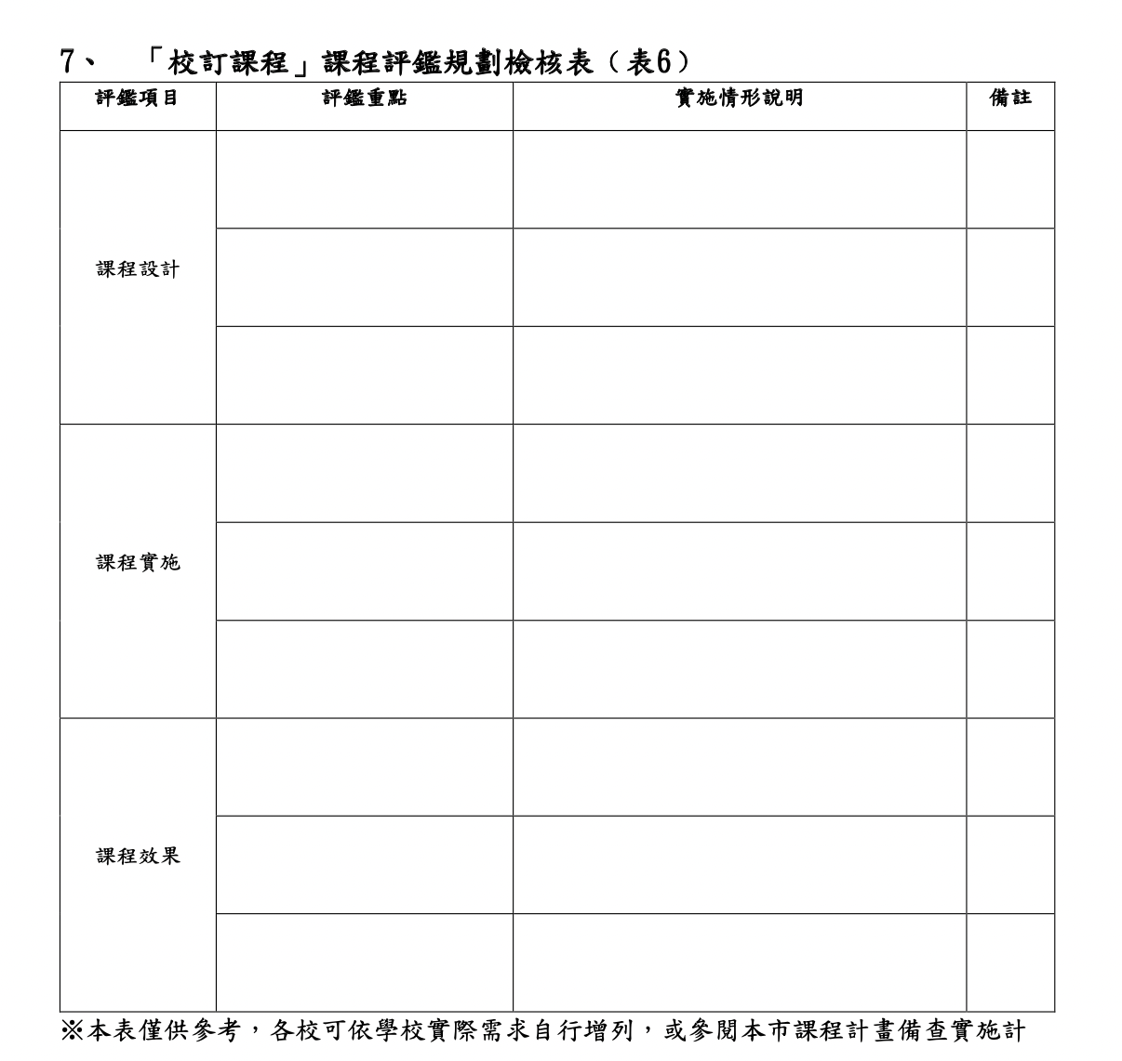
壹、學校課程整體架構
NEW
  七、校訂課程課程評鑑規劃檢核表﹙表6﹚
學校110學年度課程實施情形檢討，重點放在校訂課程。學校可參酌上一學年度校訂課程，可針對檢核項目中未達成項目所進行的相關規畫進行說明，質性說明或量化呈現皆可。
建議學校課程評鑑計畫項目及相關表格與工具
建議填寫：課發會討論+教務人員彙整

Slide 36
貳、部定課程：各學習領域課程計畫
(表7~表10)
  九、教學進度總表﹙國小表7-1、國中表7-2﹚
  十、各學習領域課程計畫(表8)
  十一、教科書選用或自編一覽表﹙國小表9-1、國中表9-2﹚
  十二、協同教學課程計畫(表10 若無則免附)

Slide 37
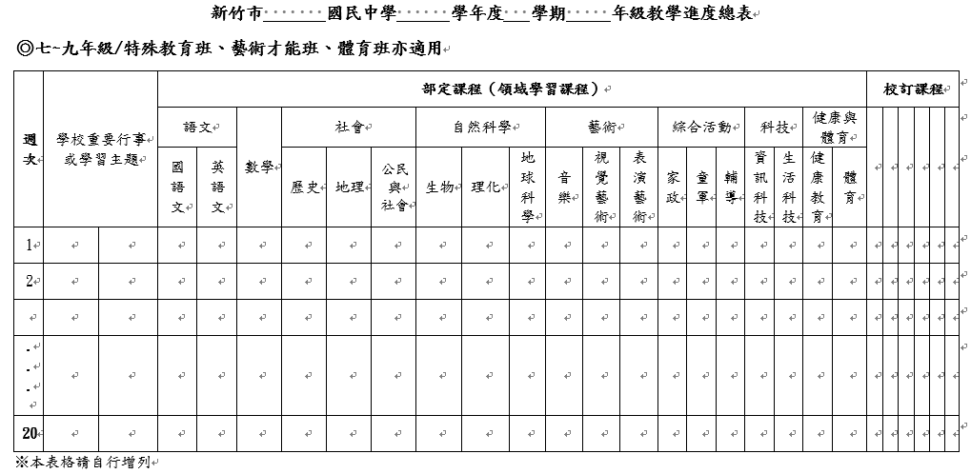
貳、各學習領域課程計畫
  九、教學進度總表
  ﹙國小表8-1、國中表8-2﹚
彙整各年級領域/科目課程名稱、學習節數，彈性學習節數、學校重要行事…
建議填寫：領域教師+教務人員彙整
上學期21週：自 111 年 8 月 30 日(二)開學正式上課至 112 年 1 月 20 日(五)
下學期21週：自 112 年 2 月 13 日(一)開學日至 112 年 6 月 30 日(四)

Slide 38
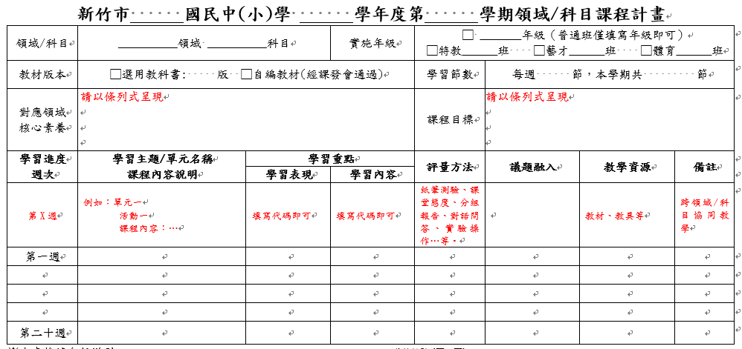
貳、各學習領域課程計畫
  十、各學習領域課程計畫(表9)
各年級各領域/科目課程目標、教學單元/主題名稱、教學重點、教學進度、學習節數及評量方式
建議填寫：領域教師+教務人員彙整
上學期21週：自 110 年 8 月 30 日(一)開學正式上課至 111 年 1 月 20 日(四)
下學期21週：自 111 年 2 月 11 日(五)開學日至 111 年 6 月 30 日(四)

Slide 39
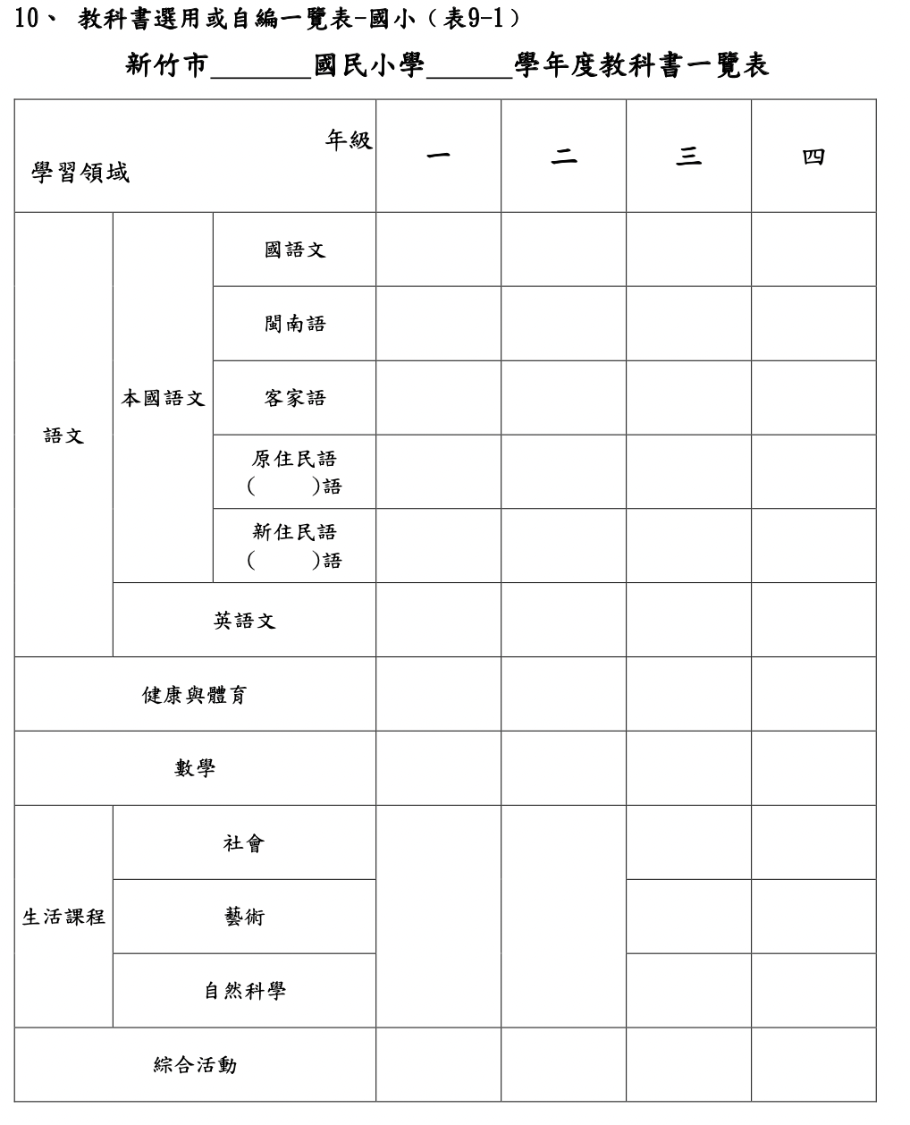
貳、各學習領域課程計畫
  十一、教科書選用或自編一覽表﹙國小表9-1、國中表9-2﹚
各年級各領域/科目選用之教科書版本經教育部審定通過
如有自編教材需依課程綱要規定，經學校課程發展委員會審查通過(若無則免檢附)
建議填寫：學校領域選書完畢，經由課發會審核通過

Slide 40
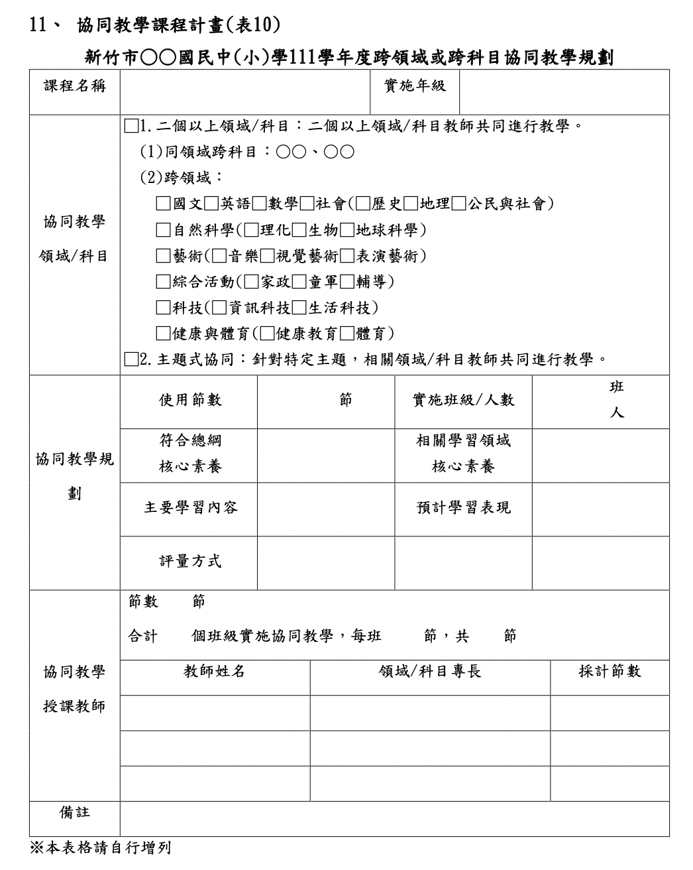
貳、各學習領域課程計畫
  十二、協同教學課程計畫
跨領域/科目課程單元/主題，具課程統整精神，能有效促成相關領域/科目核心素養及精熟重點，其協同教學師資專業、時數規劃及進行過程。
表10若無則免附
建議填寫：跨領域教師群填寫，經由課發會審核通過

Slide 41
參、校訂課程：各彈性學習課程計畫(表11)
  十三、彈性學習課程計畫(表11-1)-適用統整性主題/專題/議題探究或其他類課程類型
  十四、彈性學習課程計畫(表11-2)-適用社團或技藝課程類型

Slide 42
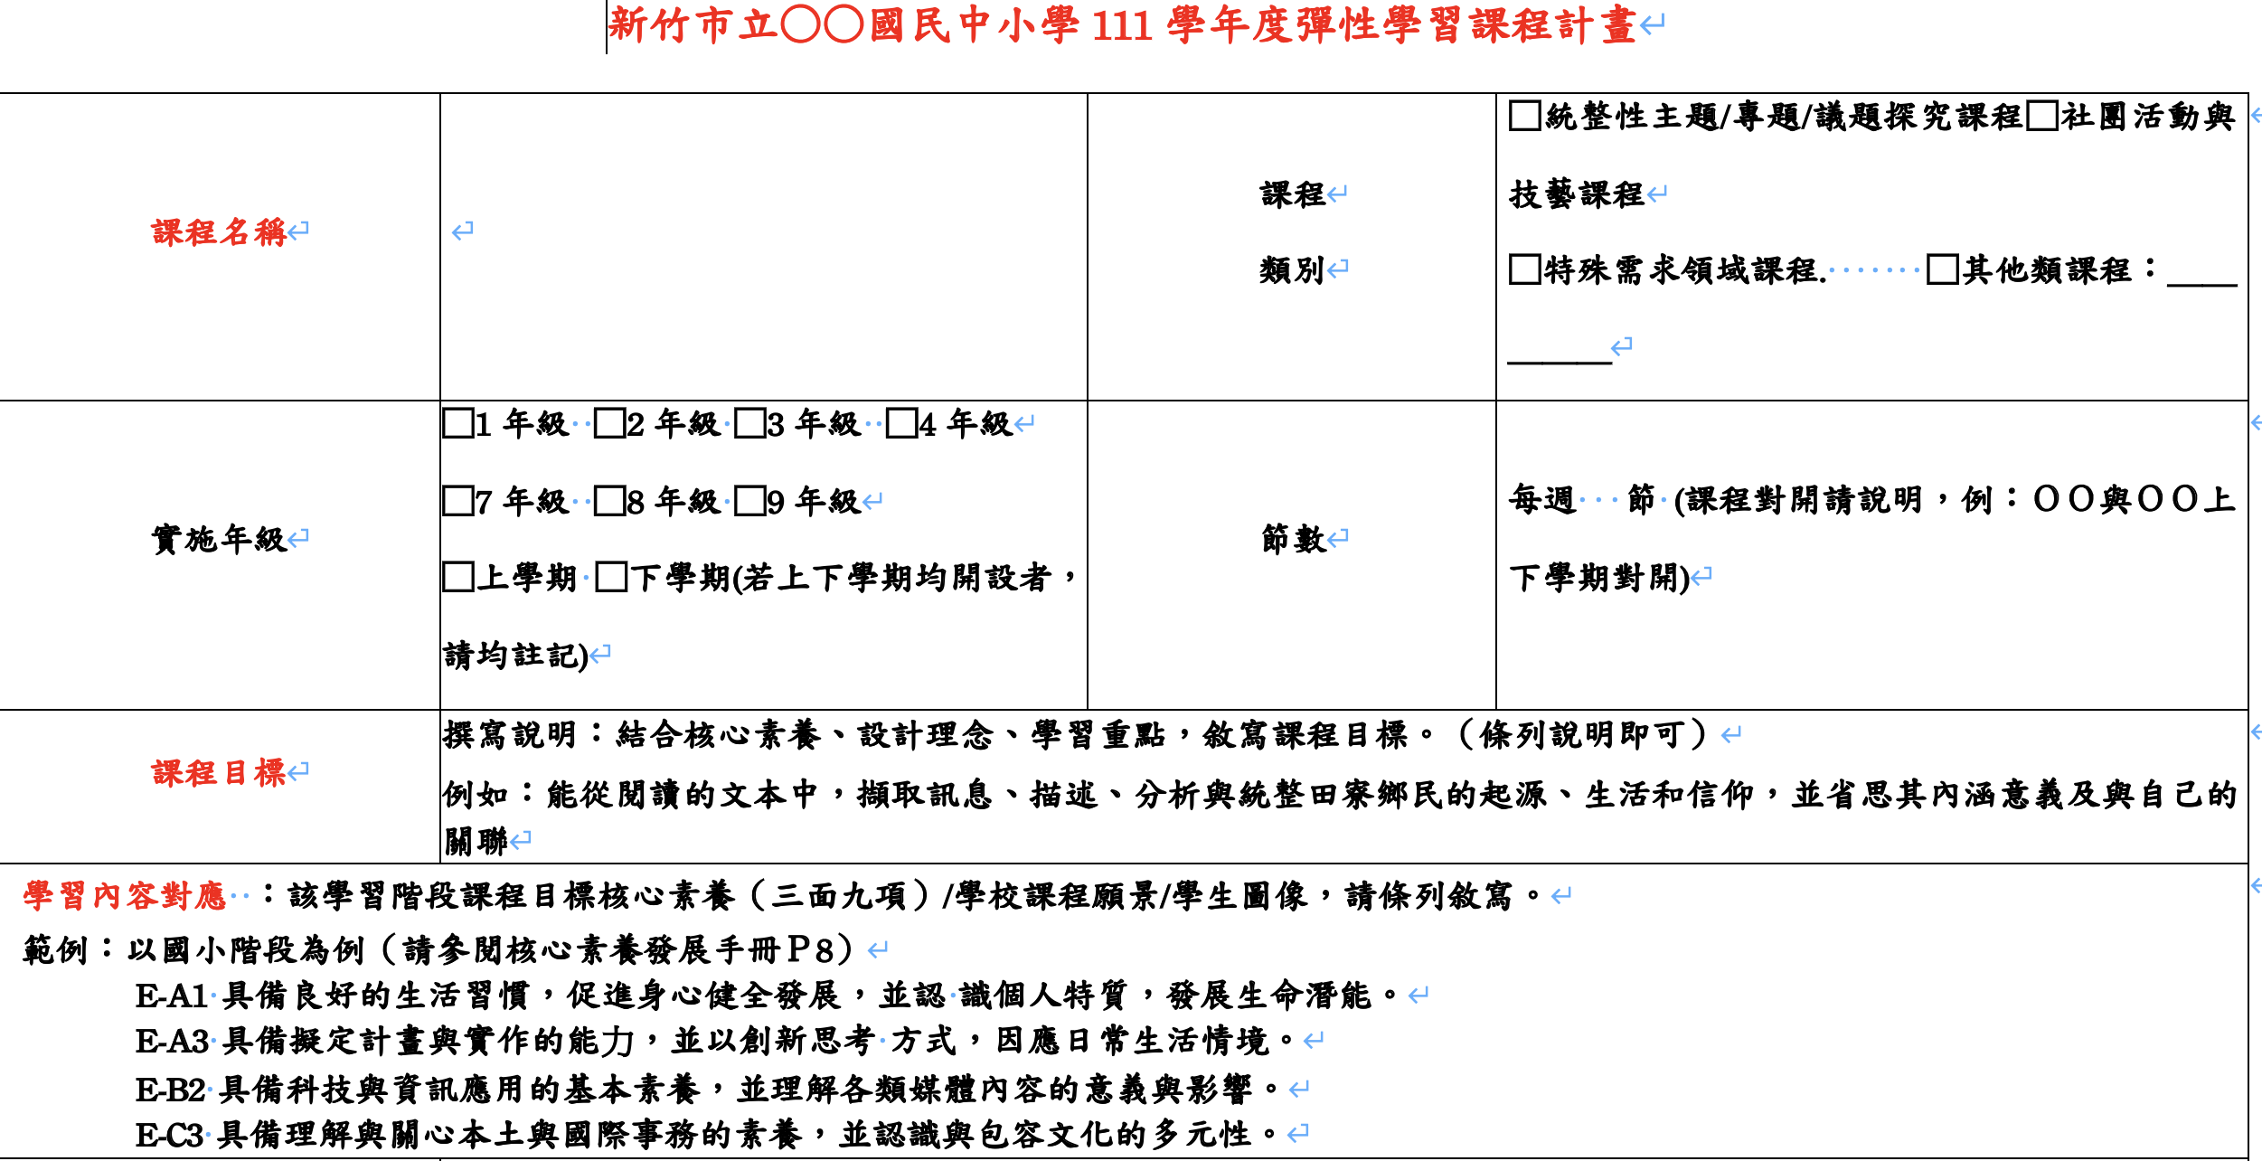
參、各彈性學習節數課程計畫
NEW
  十三、彈性學習課程計畫(表11-1)-適用統整性主題/專題/議題探究或其他類課程類型
各年級彈性學習課程規畫之課程目標、教學單元/主題名稱、教學重點、教學進度、學習節數及評量方式
建議填寫：彈性課程授課教師+教務人員彙整

Slide 43
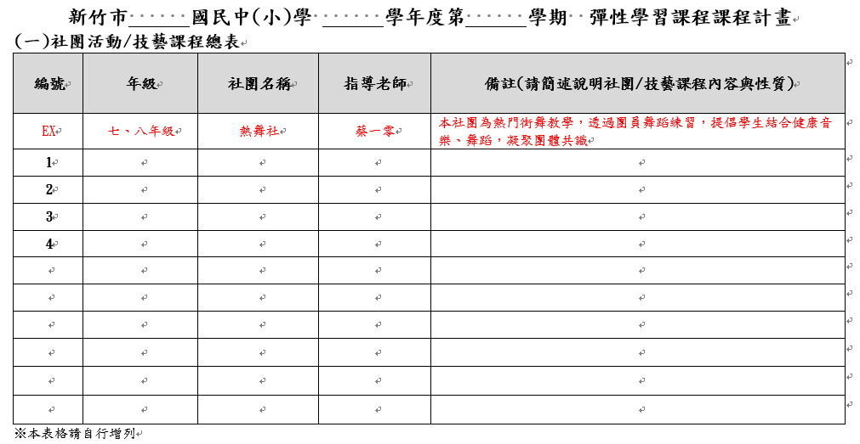
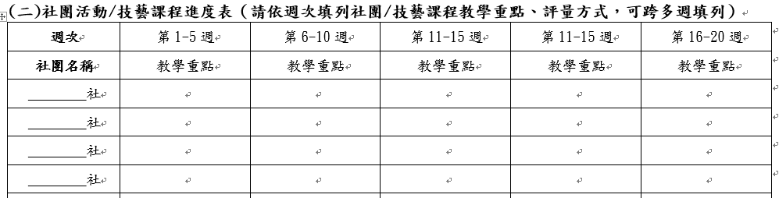
參、各彈性學習節數課程計畫
  十四、彈性學習課程計畫(表11-2)-適用社團或技藝課程類型
社團/技藝課程規畫之課程名稱、指導教師、內容性質簡述，以及各社團教學重點、教學進度及評量方式……等
建議填寫：請社團主責單位協助+教務人員彙整
如有校外人士入班教學，請務必配合學管科填報

Slide 44
肆、其他佐證資料
  十五、學校課程計畫通過課程發展委員會會議記錄(含審核之日期、簽到單)
  十六、學校課程計畫審查檢核表(表12)
  十七、同一學習階段使用不同版本銜接計畫(若無則免附)
  十八、校長及教師公開授課計畫
  十九、居家線上學習施行細則

Slide 45
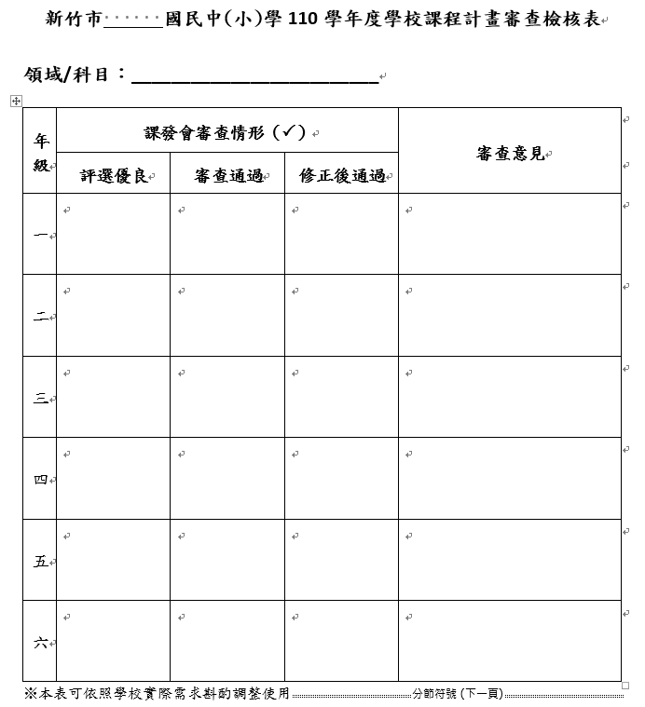
肆、其他
  十五、學校課程計畫通過課程發展委員會會議記錄
  十六、學校課程計畫審查檢核表(表12)
十五、學校課程發展委員會課程計畫審閱之會議紀錄(需包含通過日期、簽到表)
十六、本表(表13)學校可依需求自行填整使用
建議填寫：課發會通過，由教務人員彙整

Slide 46
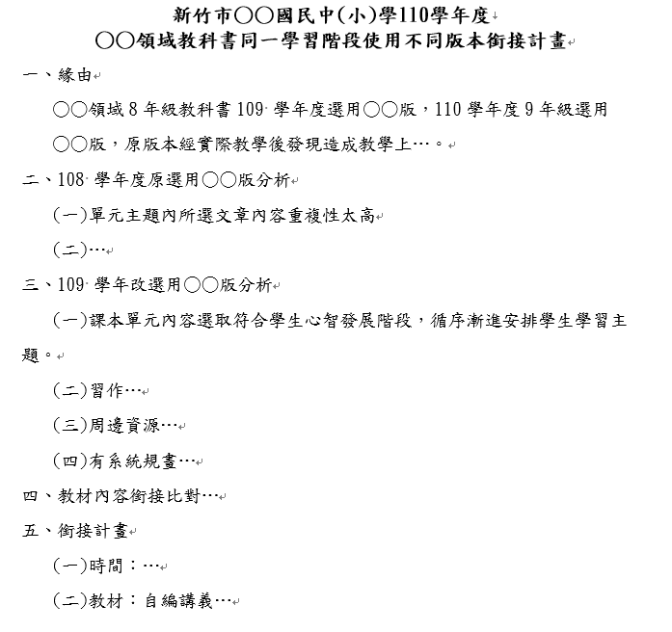
肆、其他
  十七、同一學習階段使用不同版本銜接計畫(若無則免附)
  十八、校長及教師公開授課計畫
  十九、居家線上學習施行細則
十七、同一學習階段使用不同版本銜接計畫
建議填寫：學校領域選書完畢，經由課發會審核通過，由教務人員彙整
十八、依據學校「校長及教師公開授課計畫」貼上

Slide 47
  伍、其他特殊班級課程計畫
1.公文另送業務承辦單位
2.需送課發會審查

Slide 48
此單元說明適用108課綱版，97課綱請回到上一單元
97課綱學校課程計畫說明
97
適用：國小一～四年級、國中七-九年級

Slide 49
學校前置作業

Slide 50
各年級學習節數填報

Slide 51
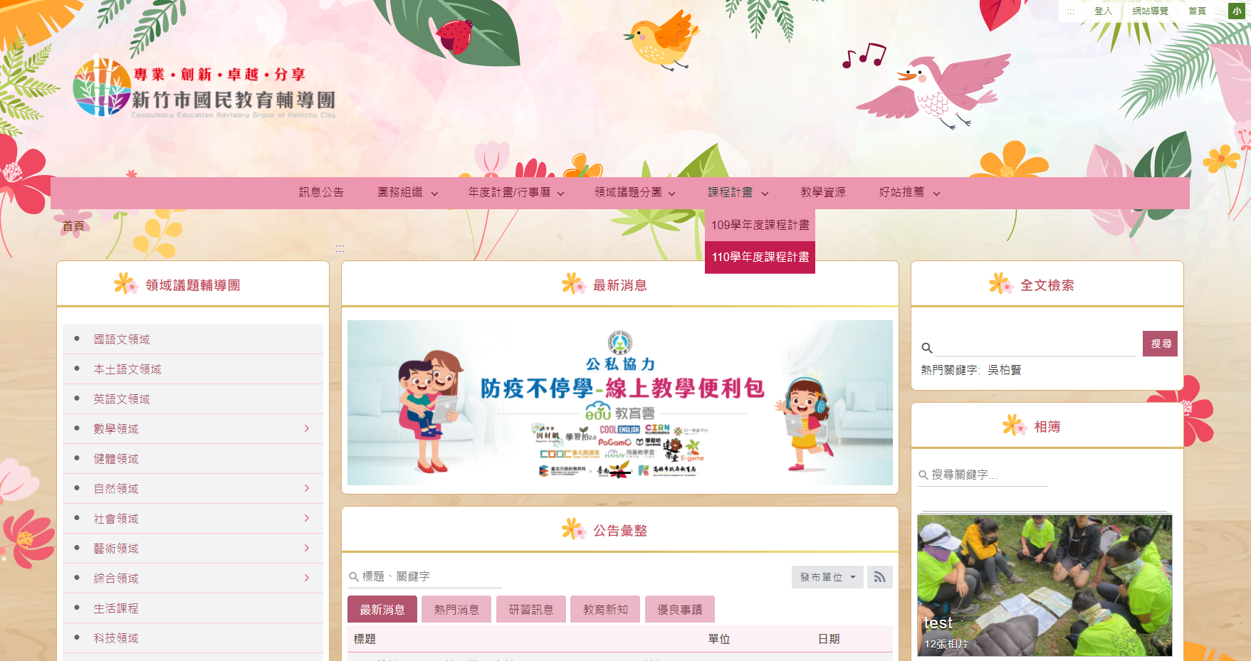

搜尋新竹市國教輔導團網站
http://hcfdt.hc.edu.tw
點選課程計畫→111學年度課程計畫
建議使用chrome瀏覽器

Slide 52
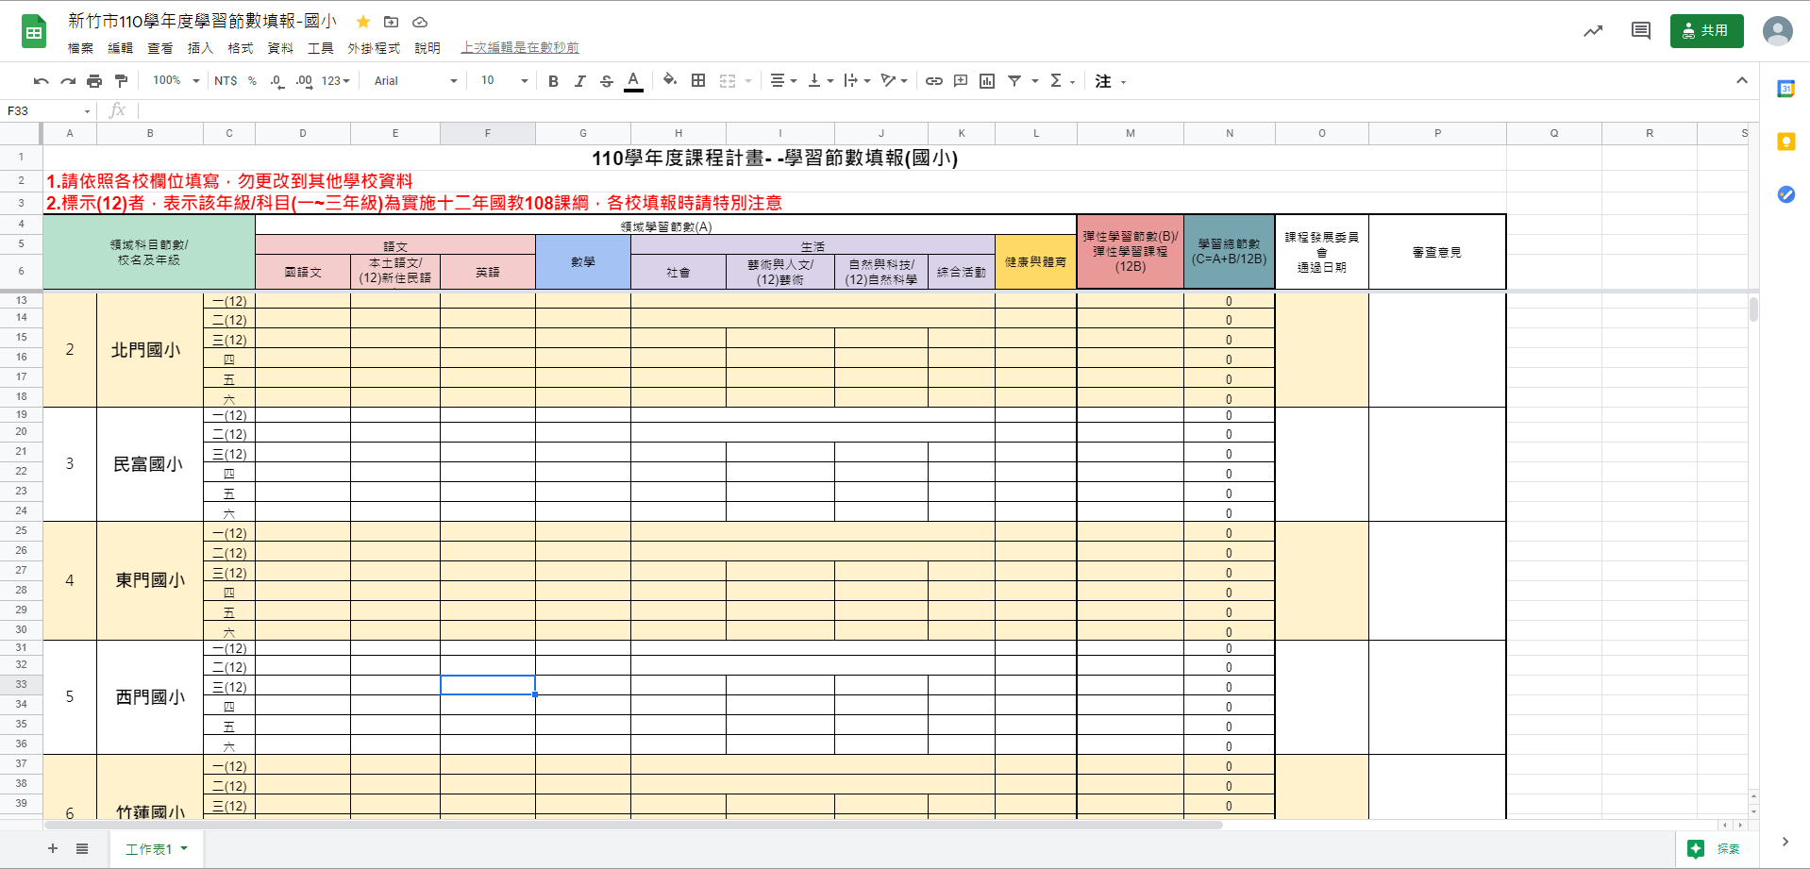
學習節數填報
網頁跳轉到線上表單
請填寫貴校各領域/科目的學習節數
學習總節數會自動加總，無須輸入
不要更動到其他學校資料喔！
5/20前填報完成即可
示例以國小，國中請至國中表單填報

Slide 53

4
課程計畫上傳方式
課程計畫備查實施計畫說明

Slide 54
111課程計畫掛載
說明影片

Slide 55

新竹市政府教育處
打造師生知識遊樂地
HSINCHU CITY GOVERNMENT Department of Education
用課程翻轉學習
讓每個孩子都發光
專業 , 多元
我的心，決定我所能看見的世界
素養 , 精緻

Slide 56
THANK YOU

